Slide 1

dotProject EAP – dP EAP
Nome | Matrícula
Filipe Barbosa de Almeida | 09/0006097
Guilherme Calixto | 09/0037936
Guilherme Fay Vergara | 10/45547
Jose Carlos Guimaraes | 09/0008405
Rafael de Souza Queiroz | 09/0012569
Renan C. Filgueiras | 09/0013093
Henrique Perreira Santos | 09/0007212
Vinicius Vieira Meneses | 09/0014944
Notes:
Jose

Slide 2

Equipe
Nome | Matrícula | Funções | Gestor
Filipe Barbosa de Almeida | 09/0006097 | Implementador | E3
Guilherme Calixto | 09/0037936 | Analista de Requisitos | E2
Guilherme Fay Vergara | 10/45547 | Testador | E5
Jose Carlos Guimaraes | 09/0008405 | Desenhista | E1
Rafael de Souza Queiroz | 09/0012569 | Implementador | E7
Renan C. Filgueiras | 09/0013093 | Implementador | E4
Henrique Perreira Santos | 09/0007212 | Analista de Requisitos | E8
Vinicius Vieira Meneses | 09/0014944 | Testador, Desenhista | E6
Notes:
Jose

Slide 3
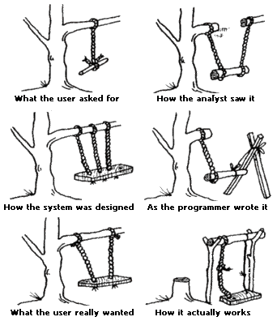

Revisando
O que é Projeto ?
Porquê gerenciar um projeto ?
MPS – BR
Notes:
Jose

Slide 4



Ferramentas
MS Project
OpenProj
DotProject

Slide 5
Nossa escolha
DotProject
O dotProject é uma aplicação web e seu acesso é feito através de um navegador, assim sua utilização independe de sistema operacional e instalação na máquina do usuário, pois é executado em um servidor. Em termos mais técnicos, o dotProject é um sistema escrito em PHP, que utiliza banco de dados MySQL.
Por quê ?
A sua implementação é em PHP, uma linguagem de fácil aprendizado e de conhecimento de alguns membros do grupo. Além disso, é um sistema menos robusto o que proporciona maior variedade de opções para a implementação de novas funcionalidades.

Slide 6
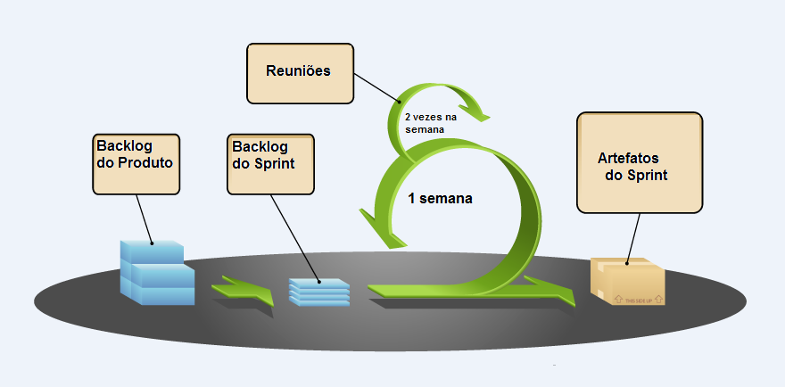
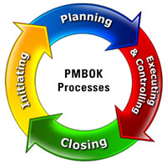

Gerenciamento do Projeto
Metodologia Baseada em Scrum/PMBoK

Slide 7



Plano de comunicação

Slide 8
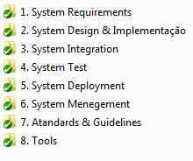
Gerência de Configuração

Slide 9
Objetivo de melhoria
MR-MPS-BR
Nível G
GPR1
GPR1 - O escopo do trabalho para o projeto é definido
O escopo pode ser representado por meio de uma Estrutura Analítica do Projeto (EAP) também conhecida como WBS (Work Breakdown Structure). A EAP fornece um esquema para identificação e organização das unidades lógicas de trabalho a serem gerenciadas, que são chamadas de “pacotes de trabalho” (work packages).

Slide 10
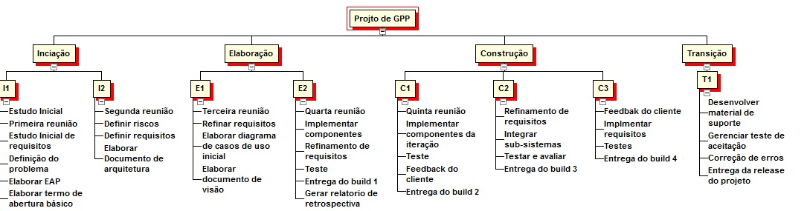
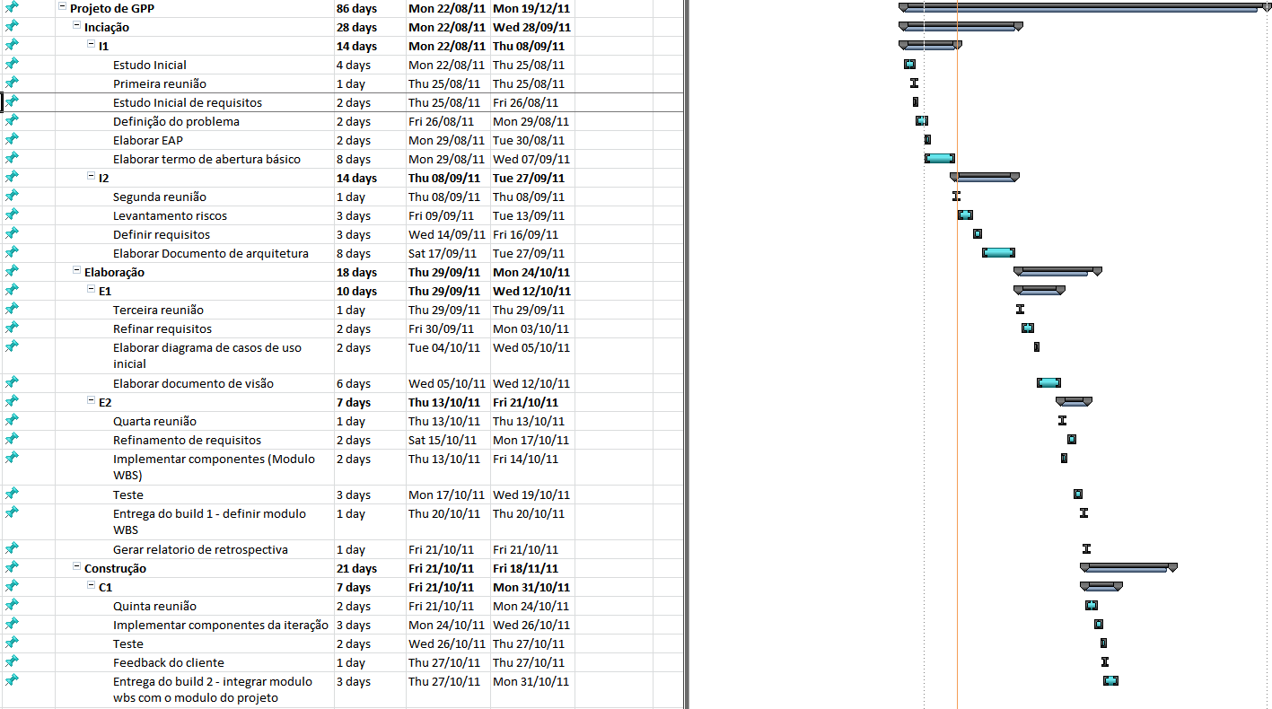
Objetivo de melhoria
Obter um Cronograma Inicial do projeto apartir do WBS

Slide 11
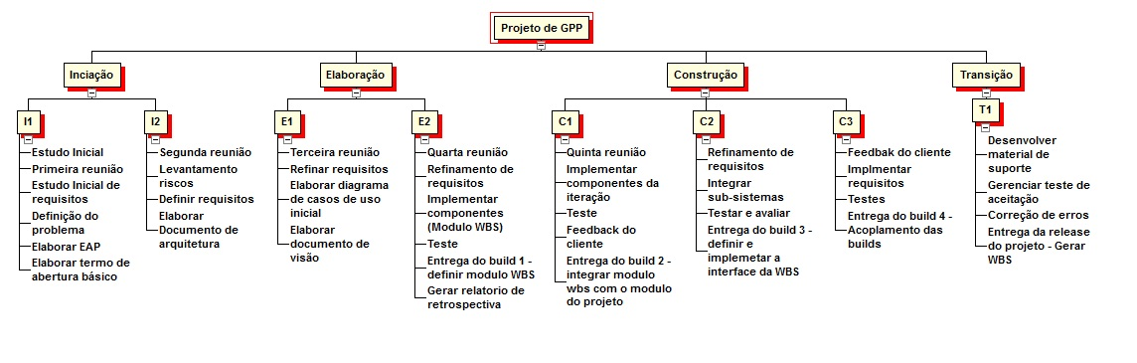
WBS

Slide 12
Cronograma

Slide 13
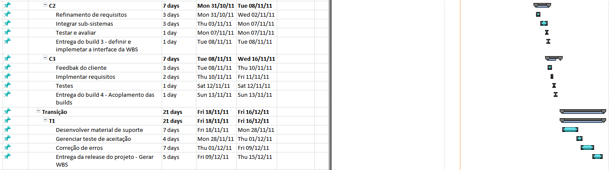
Cronograma

Slide 14
Descrição das Atividades
Iniciação - I1
Atividade | Descrição | Responsáveis
A1. Estudo Inicial | Revisar a literatura dos conteúdos que abrangem o MPS, PMBOK, Scrum e ferramentas para gerenciamento de projetos. | Todo o grupo
A2. Primeira reunião | Discutir sobre a fase inicial. | Todo o grupo
A3. Estudo Inicial de requisitos | Levantar as necessidades. | Todo o grupo
A4. Definição do problema | Definir o problema que será trabalhado no projeto. | Todo o grupo
A5. Elaborar EAP | Criar o MBS (Work Breakdown Structure). | Desenhistas
A6. Elaborar termo de abertura básico | Criar o artefato (termo de abertura) da fase inicial. | Todo o grupo

Slide 15
Descrição das Atividades
Iniciação – I2
A1. Segunda reunião | Discutir sobre os documentos elaborados e revisar da fase inicial. | Todo o grupo
A2. Definir riscos | Levantar os riscos existentes no projeto. | Desenhistas e Analistas de requisitos
A3. Definir Requisitos | Definir os requisitos em cima das necessidades levantadas. | Analistas de requisitos
A4. Elaborar Documento de arquitetura | Criar o artefato documento de Arquitetura de software responsável por fornecer uma visão geral de arquitetura abrangente do sistema, usando diversas visões de arquitetura para descrever diferentes aspectos do sistema. | Todo o grupo

Slide 16
Descrição das Atividades
Elaboração – E1
A1. Terceira Reunião | Revisar e criar os artefatos e discutir do andamento do projeto. | Todo o grupo
A2. Refinar Requisitos | Refinar os requisitos definidos na fase I2. | Analistas de requisitos e desenhistas
A3. Elaborar diagrama de casos de uso inicial | Criar o diagrama de caso de uso responsável por descrever o cenário que mostra as funcionalidades do sistema do ponto de vista do usuário. | Desenhistas
A4. Elaborar documento de visão | Criar o documento de visão, este artefato é de grande relevância durante as primeiras fases, permitindo a captura de todas as perspectivas que o sistema pode abranger. | Todo o grupo

Slide 17
Descrição das Atividades
Elaboração – E2
A1. Quarta Reunião | Revisar e criar artefatos e discutir o andamento do projeto. | Todo o grupo
A2. Implementar Componentes | Implementação do modulo de definição da WBS | Implementadores
A3. Refinar Requisitos | Revisar os requisitos.. | Analistas de requisitos, implementadores, desenhistas.
A4. Teste | Aplicar testes para verificar o bom funcionamento da implementação realizada. | Testadores
A5. Entrega do build 1 | Entrega parcial de um executavel funcional. | Todo o grupo
A6. Gerar relatório de retrospectiva | Gerar e avaliar o relatório de retrospectiva das atividades realizadas. | Todo o grupo

Slide 18
Descrição das Atividades
Construção – C1
A1. Quinta Reunião | Revisar e criar de artefatos e discurssão do andamento do projeto. | Todo o grupo
A2. Implementar componentes da iteração | Realizar a implementação referente a integrar modulo wbs com o modulo do projeto | Implementadores
A3. Teste | Aplicar testes para verificar o bom funcionamento do produto. | Testadores
A4. Feedback do cliente | Apresentar o progresso do produto ao cliente | Analistas de requisitos, desenhistas
A5. Implementar Requisitos | Implementar os Requisitos | Implementadores
A6. Entrega do build 2 | Entrega parcial de um executavel funcional. | Todo o grupo

Slide 19
Descrição das Atividades
Construção – C2
A1. Refinamento de Requisitos | Revisar os requisitos | Todo o grupo
A2. Integrar subsistemas | Realizar a integração das várias partes do produto gerada nas iterações anteriores. | Implementadores
A3. Testar e Avaliar | Aplicar testes para verificar o bom funcionamento do produto. | Implementadores e testadores
A4. Implementação e entrega do build 3 | Implementação da funcionalidade que defini e implemeta a interface da WBS | Todo o grupo

Slide 20
Descrição das Atividades
Construção – C3
A1. Feedback do cliente | Apresentar o progresso do produto ao cliente | Desenhistas e Analistas de requisitos
A2. Implementar Requisitos | Implementar os Requisitos referentes ao acoplamento das builds | Implementadores
A3. Testar e Avaliar | Aplicar testes para verificar o bom funcionamento do produto. | Implementadores e testadores
A4. Entrega do build 4 | Entrega parcial de um executavel funcional. | Todo o grupo

Slide 21
Descrição das Atividades
Transição – T1
A1. Desenvolver material de suporte | Criar o manual do usuário para a utilização correta do produto. | Todo o grupo
A2. Gerenciar testes de aceitação | Aplicar teste para verificar o bom funcionamento do produto. | Testadores
A3. Correção de Erros | Corrigir os erros levantados na fase de testes. | Implementadores e testadores
A4. Entrega da release do projeto | Entrega final do produto gerado pelo projeto, respeitando as definições propostas ao longo do projeto e objetivando a geração de uma WBS | Todo o grupo

